Slide 1
VHC010-VHC011
Η σειρά των μίνι βιομηχανικών απορροφητικών σκουπών με λειτουργία πεπιεσμένου αέρα

Slide 2
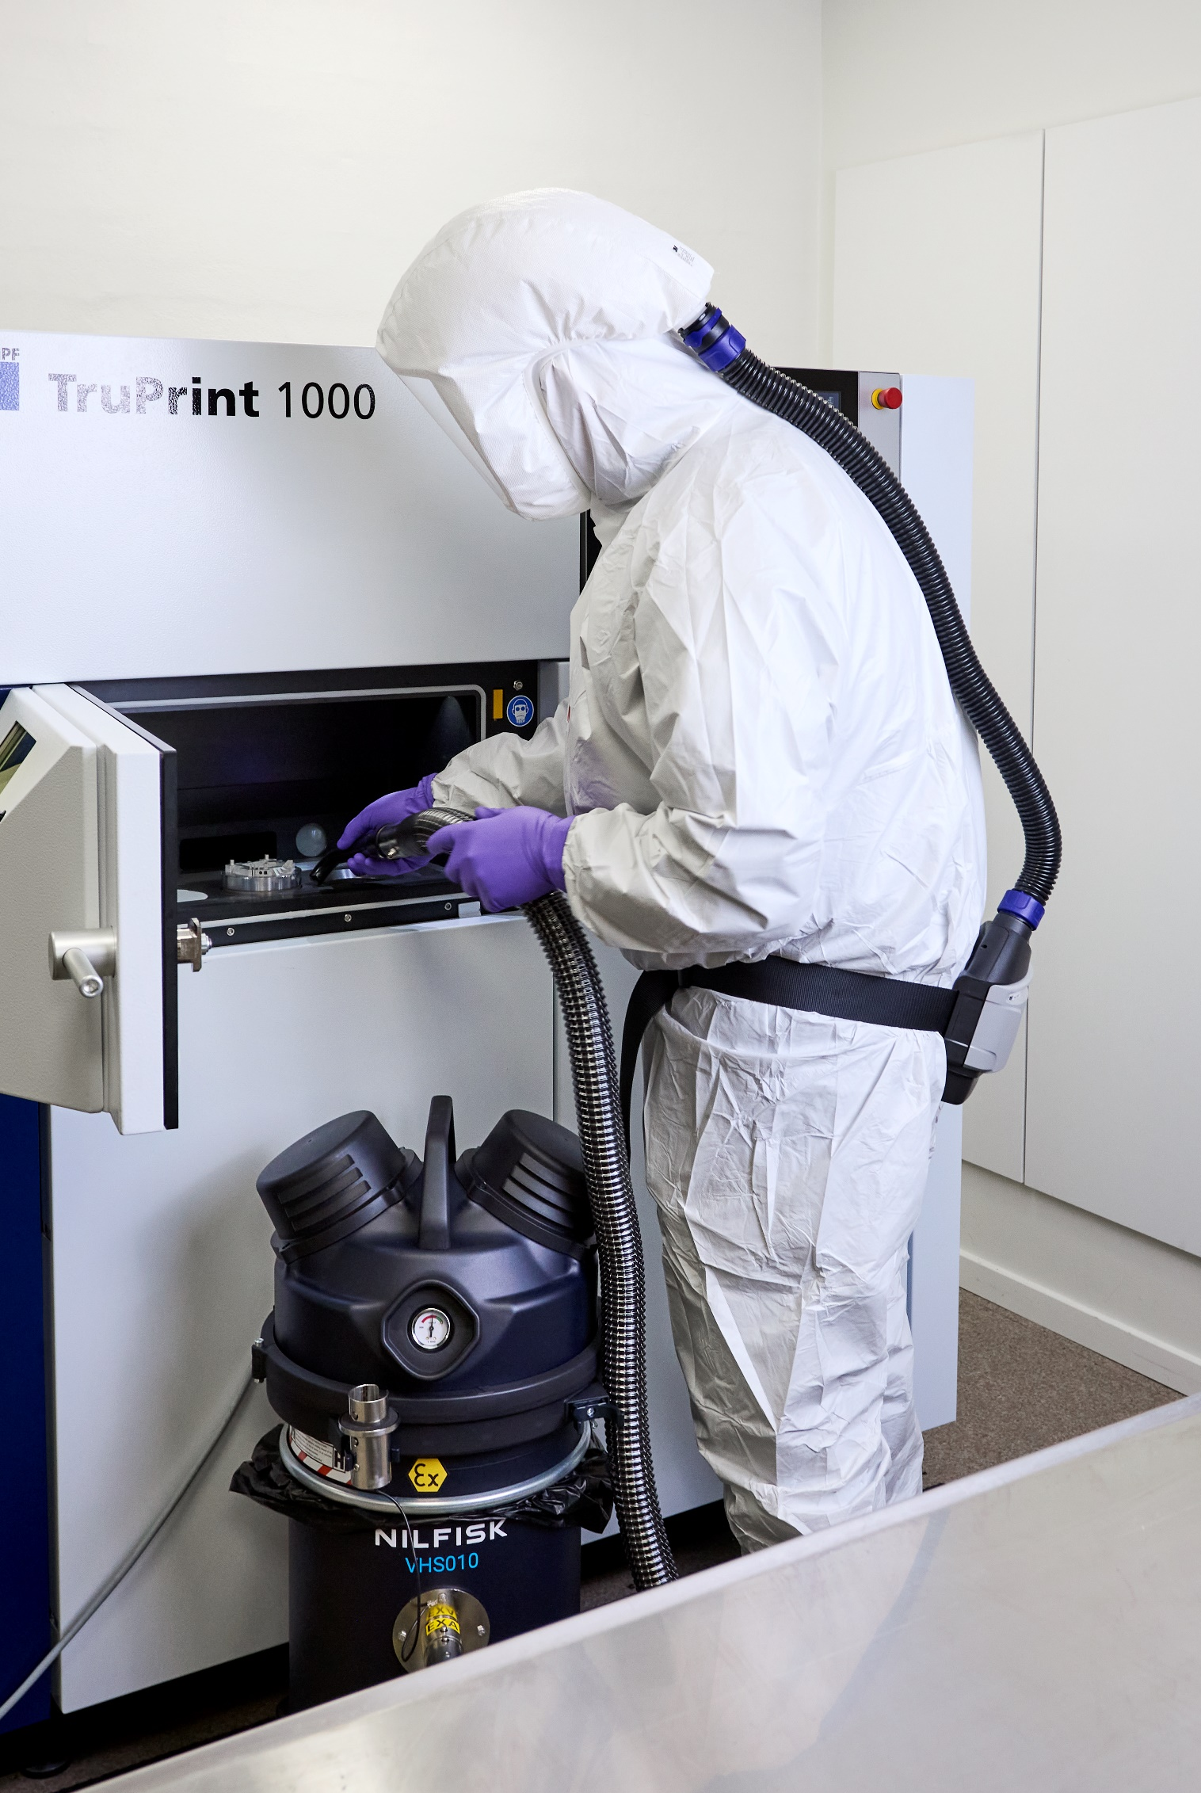
Ατζέντα
1
Σειρά Mini IVS
και μοντέλα
5
Τεχνικές προδιαγραφές
2
Εφαρμογές
6
Ονομασία και ιεραρχία
3
Βασικά χαρακτηριστικά
και πλεονεκτήματα
7
Η εταιρική
ευθύνη
4
Αξεσουάρ

Slide 3
1
Μοντέλα Mini IVS πεπιεσμένου αέρα

Slide 4
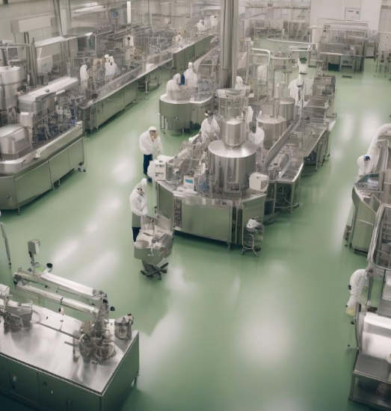
VHC010 / VHC011 Z1
Βιομηχανική απορροφητική σκούπα πεπιεσμένου αέρα
Βιομηχανική απορροφητική σκούπα με λειτουργία
πεπιεσμένου αέρα
Μια βιομηχανική απορροφητική σκούπα που τροφοδοτείται με πεπιεσμένο αέρα είναι μια συσκευή που χρησιμοποιείται για τον καθαρισμό και τη συντήρηση βιομηχανικών περιβαλλόντων. Λειτουργεί χρησιμοποιώντας ένα ρεύμα αέρα υψηλής ταχύτητας,
που παράγεται μέσω ενός συμπιεστή αέρα, για να δημιουργήσει ισχυρή αναρρόφηση ώστε να συλλέγει σκόνη, υπολείμματα, υγρά
και άλλα υλικά.
Κύριες εφαρμογές
Ο πεπιεσμένος αέρας προτιμάται συχνά σε περιβάλλοντα όπου
το ηλεκτρικό ρεύμα μπορεί να ενέχει κινδύνους ή όπου είναι απαραίτητος ο χειρισμός εύφλεκτων υλικών, καθώς
η χρήση πεπιεσμένου αέρα εξαλείφει τον κίνδυνο ηλεκτρικών σπινθήρων. Χρησιμοποιούνται σε μια πληθώρα κλάδων, όπως στους κλάδους ηλεκτρονικών, φαρμακευτικών, παραγωγής πρόσθετων
και χημικών, για τη διατήρηση καθαρών εργασιακών χώρων και
τη βελτίωση της ασφάλειας και της λειτουργικής απόδοσης.

Slide 5
Mini IVS
Για εσωτερική χρήση
Πρόταση αξίας
Προστασία των εργαζομένων και εξάλειψη των κινδύνων ασφάλειας
Δίνοντας προτεραιότητα στην ασφάλεια στον χώρο εργασίας και
στην υγεία των εργαζομένων.
Αυξημένη αποδοτικότητα
Επικεντρωθείτε στην κύρια αξία που προσφέρουμε στους πελάτες μας.
Ευελιξία
Το μικρό μέγεθος και τα 4 διαφορετικά μοντέλα έχουν σχεδιαστεί
για να ανταποκρίνονται στις ανάγκες των πελατών μας.
Προσιτές τιμές
Εξαιρετική αξία επένδυσης, μεγάλη διάρκεια ζωής ακόμη και
σε δύσκολα περιβάλλοντα παραγωγής.
Υψηλή απόδοση και μικρό μέγεθος
Υπογράμμιση του συνδυασμού μεταξύ του πολύ μικρού μεγέθους και
της υψηλής απόδοσης που απαιτείται σε βιομηχανικά περιβάλλοντα.
Το Nilfisk VHC010-011 βοηθά τους κατασκευαστές να προστατεύουν τους εργαζομένους τους,
να εξαλείφουν τους κινδύνους ασφάλειας και
να αυξάνουν την αποδοτικότητα παρέχοντας
μια ευέλικτη σειρά από οικονομικά προσιτές,
υψηλής απόδοσης, συμπαγείς βιομηχανικές απορροφητικές σκούπες.

Slide 6
Mini IVS
Παρουσίαση της σειράς
Εισαγωγή
Η Mini-IVS είναι μια σειρά βιομηχανικών απορροφητικών σκουπών μικρού και συμπαγούς μεγέθους. Η σειρά έχει σχεδιαστεί για βιομηχανικές εφαρμογές ως εναλλακτική λύση έναντι του μεγαλύτερου μηχανήματος VHC110 και VHC120 με πλατφόρμα 400 mm, πάντα με λειτουργία πεπιεσμένου αέρα.
Σχεδιασμένη για την ξηρή συλλογή σκόνης και λεπτής σκόνης ή κόκκων, εύφλεκτων ή/και αγώγιμων και επικίνδυνων σωματιδίων.
Κύρια χαρακτηριστικά σειράς:
Ένα μοντέλο με σύστημα ασφαλούς απόρριψης – σώμα 010
Ένα μοντέλο με σύστημα καθαρισμού φίλτρου PullClean™ χωρίς αναλώσιμα – σώμα 011
Ελαφριά και στιβαρή, ιδανική λύση για γρήγορο και συχνό καθαρισμό ακόμη και σε στενούς χώρους ή όταν υπάρχουν εμπόδια στα δάπεδα
ή δύσκολα προσβάσιμα σημεία
Νέα ειδική σειρά βιομηχανικών εξαρτημάτων μειωμένου αποτυπώματος, EXA
ΓΝΩΡΙΣΤΕ ΤΙΣ ΜΙΝΙ ΒΙΟΜΗΧΑΝΙΚΕΣ
ΑΠΟΡΡΟΦΗΤΙΚΕΣ ΣΚΟΥΠΕΣ ΤΗΣ NILFISK
Μικρές αλλά πανίσχυρες
Μέγιστη απόδοση, ασφάλεια και ευελιξία. Ελάχιστο αποτύπωμα.

Slide 7
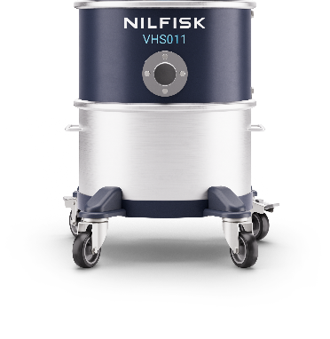
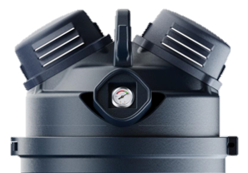
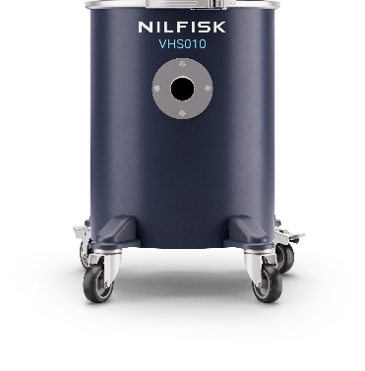
Mini IVS
Μοντέλα
PullClean™ – σώμα 011
Δοχείο 15 L με αποσπώμενο μεταξόνιο
Προαιρετικό upstream φίλτρο HEPA14
Κατάλληλη για εύφλεκτη σκόνη και ATEX
Κατάλληλο για επικίνδυνη σκόνη
Σώμα 011
VHC011 Z1 EXA
Περίβλημα αντλίας
Ασφαλής απόρριψη – σώμα 010
Δοχείο 30 L
Διαμόρφωση: φιλτρόσακος + φίλτρο ασφαλείας H14
Κατάλληλη για εύφλεκτη σκόνη και ATEX
Κατάλληλο για επικίνδυνες σκόνες
Σώμα 010
VHC010 SBS Z1 EXA

Slide 8
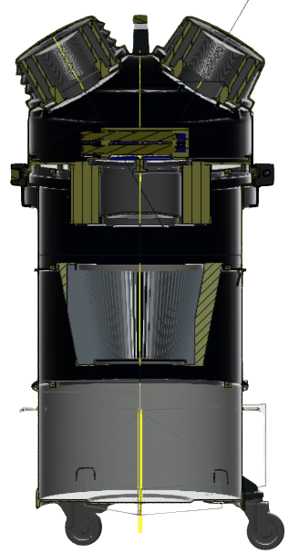
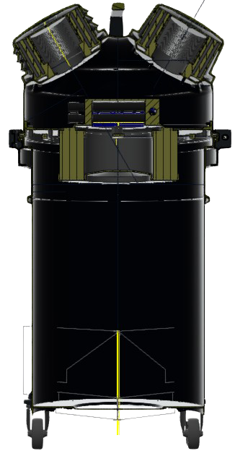
Ορισμός προϊόντος: αρχιτεκτονική πεπιεσμένου αέρα
Προβολή τομής: σχηματικό διάγραμμα ροής και αρχιτεκτονική Z1/EXP μοντέλων
E10
E10
VHC011 Z1 EXA
Με κωνικό φυσίγγιο
Κατηγορία M και PullClean™
*ULPA για εκδόσεις
ανοξείδωτου χάλυβα
E10
E10
VHC010 Z1 EXA
Ασφαλής απόρριψη με:
Αντιστατικό φίλτρο φλις
κατηγορίας M
H14 HEPA
H14 HEPA
VHC010 Z1 EXA DBS
Ασφαλής απόρριψη με:
Αντιστατικό φίλτρο φλις
κατηγορίας M + βαλβίδα τύπου γκιλοτίνας
Φυσίγγιο MCLASS
Φίλτρο σακούλας MCLASS
Αέρας διεργασίας
VHC010 Z1 EXA SBS
Ασφαλής απόρριψη με:
Σύστημα σακούλας ασφαλείας: SBS
Καθαρισμένος αέρας διεργασίας
Έως 3 βαθμίδες φιλτραρίσματος
Πάντα 3 βαθμίδες φιλτραρίσματος

Slide 9
2
Εφαρμογές

Slide 10
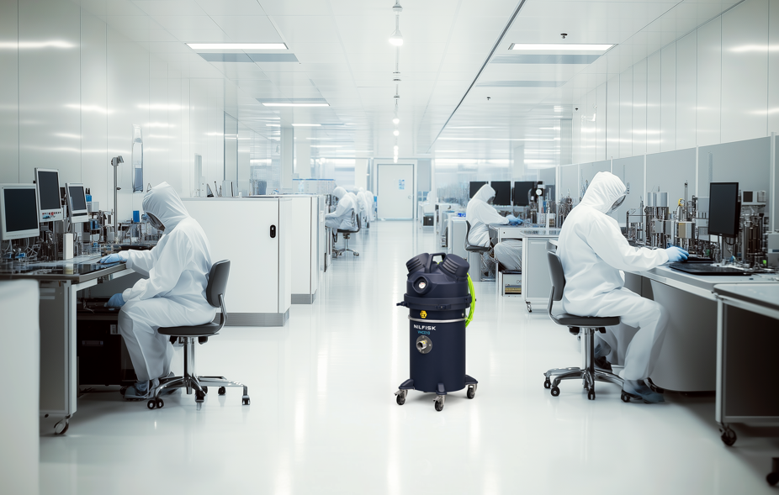
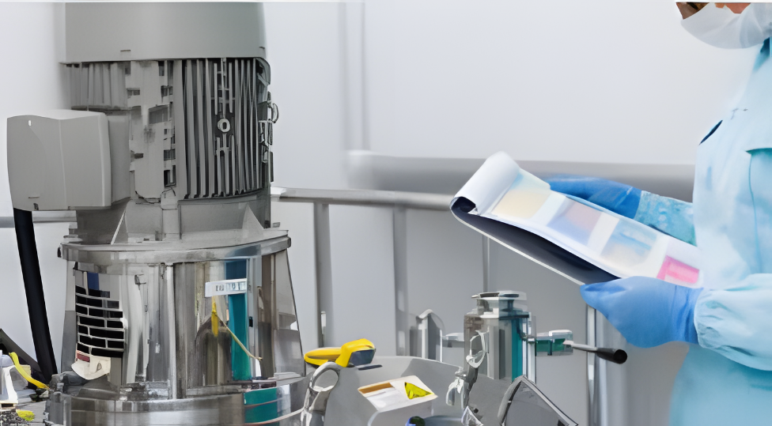
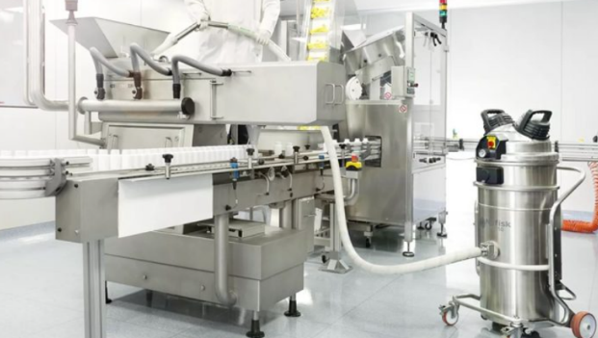
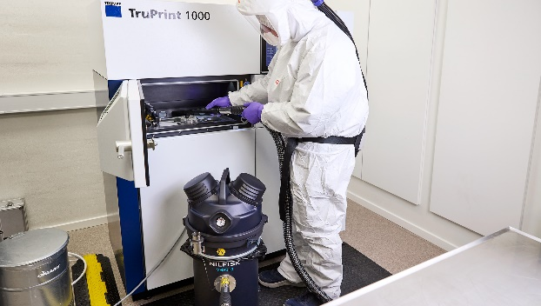
Τομείς εστίασης και εργασίες προς εκτέλεση
Ηλεκτρονικά
Παραγωγή πλακετών τυπωμένου
κυκλώματος, παραγωγή εξαρτημάτων
Τυπική εργασία καθαρισμού:
  Καθαρισμός πάγκων εργασίας και χώρων εργασίας με χρήση των υφιστάμενων γραμμών πνευματικού συστήματος
  Καθαρισμός δαπέδων, γραφείων και επιφανειών
Βασικά χαρακτηριστικά:
  Χωρίς ηλεκτρικά μέρη
  Εύκολη σύνδεση στο υφιστάμενο πνευματικό σύστημα
  Αποφυγή δημιουργίας σπινθήρων
Χημική βιομηχανία
Εργαστήρια και παραγωγή
Τυπική εργασία καθαρισμού:
  Συλλογή σκόνης σε περιβάλλοντα
  με διαλύτες, δοκιμαστικές παρτίδες,κ.ά
  Καθαρισμός δαπέδων, γραφείων, επιφανειών
Βασικά χαρακτηριστικά:
  Για ζώνες Atex Z1 και για εύφλεκτες σκόνες
  Φίλτρο μεγάλης διάρκειας ζωής και χωρίς αναλώσιμα
  Πλενόμενο δοχείο
  Διατίθεται επιλογή downstream φίλτρων ULPA
Φαρμακοβιομηχανία
Πρωτογενής και δευτερογενής
συσκευασία
Τυπική εργασία καθαρισμού:
  Καθαρισμός μηχανημάτων φαρμακευτικών διεργασιών ή εξοπλισμού επεξεργασίας
  Καθαρισμός εργαστηριακού εξοπλισμού
  σε περιοχές Z1
Βασικά χαρακτηριστικά:
  Σώμα πλήρως από ανοξείδωτο χάλυβα
  Φιλτράρισμα HEPA14
  Μη επιμόλυνση του περιβάλλοντος εργασίας
  Διατίθεται επιλογή downstream φίλτρων ULPA
Βιομηχανία παραγωγής πρόσθετων
Γραμμή παραγωγής, μέρος της διαδικασίας
Τυπική εργασία καθαρισμού:
  Συλλογή και καθαρισμός μεταλλικών τρισδιάστατων μηχανών εκτύπωσης, κιβωτίων χειρισμών με γάντια, έτοιμων εξαρτημάτων, άδειασμα κάδων, κ.ά.
Βασικά χαρακτηριστικά:
  Πιστοποίηση για αγώγιμη εύφλεκτη
  σκόνη, ασφάλεια με περίβλημα IP65
  Απόρριψη συστήματος σακούλας ασφαλείας
  Διατίθεται επιλογή downstream φίλτρων ULPA

Slide 11
3
Βασικά χαρακτηριστικά και οφέλη

Slide 12
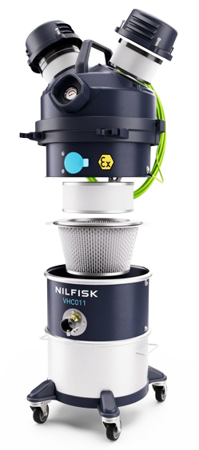
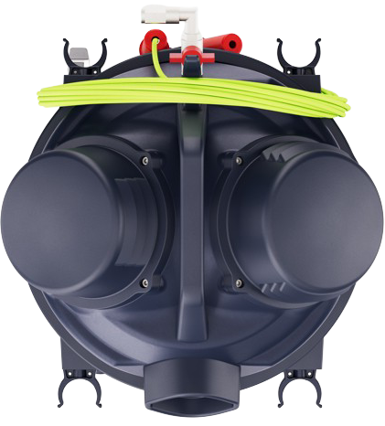
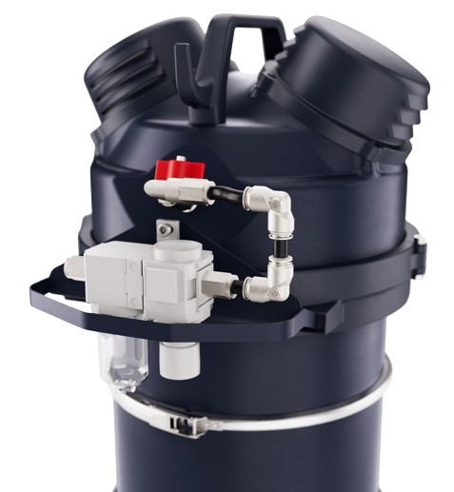
Βασικά χαρακτηριστικά και σχεδιασμός
Λαβή με στήριγμα καλωδίου γείωσης
VHC011 Z1 EXA / EXP
Παροχή αέρα
Μανόμετρο για συνεχή παρακολούθηση της απόδοσης και της αποδοτικότητας φιλτραρίσματος
Περίβλημα αντλίας χωρίς σκόνη με προαιρετικό downstream φίλτρο ULPA
Σφιγκτήρας γείωσης
Στρογγυλεμένο σχήμα για εύκολο καθάρισμα της συνολικής επιφάνειας
Σύστημα φίλτρου καθαρισμού PullClean™, εύκολος και αποτελεσματικός χειρισμός
Αθόρυβη λειτουργία – στάθμη θορύβου μόνο 70 dB(A)
Φίλτρα υψηλής απόδοσης: Κατηγορία M (ως στάνταρ)
ή PTFE, προαιρετικά upstream φίλτρο HEPA 14 99,995% 0,1-0,2 μm (ως επιλογή) όλα τα φίλτρα είναι αντιστατικά
Θήκη αξεσουάρ
Εύκολο και γρήγορο σέρβις: τα πάντα είναι γρήγορα προσβάσιμα
Πλήρως γειωμένο και συνδεδεμένο, αποτρέπει ηλεκτροστατικούς σπινθήρες, κίνδυνο ηλεκτροπληξίας
Χειροκίνητη βαλβίδα αέρα
Ασφαλής σύνδεση χωρίς λάθη για πιστοποιημένα εξαρτήματα ATEX Ø40 EXA
Αποσπώμενο δοχείο 15 L AISI304, που πλένεται εύκολα χάρη στην αποσπώμενη βάση τροχών
Φρένο στάθμευσης, σταθερό και σε ελαφριά κλίση
Βραχίονας προστασίας
Υψηλή δυνατότητα ελιγμών χάρη στους 4 περιστρεφόμενους τροχούς με σφαιρικά ρουλεμάν
Προαιρετικός ρυθμιστής πίεσης
Αντιστατικοί τροχοί

Slide 13
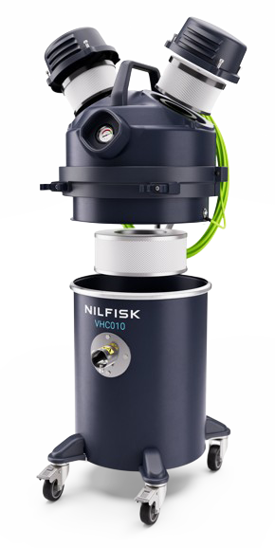
Βασικά χαρακτηριστικά και σχεδιασμός
Λαβή με στήριγμα καλωδίου γείωσης
VHC010 Z1 / EXP
Παροχή αέρα
Περίβλημα αντλίας χωρίς σκόνη με προαιρετικό downstream φίλτρο ULPA
Μανόμετρο για συνεχή παρακολούθηση της απόδοσης και της αποδοτικότητας φιλτραρίσματος
Σφιγκτήρας γείωσης
Φίλτρο ασφαλείας HEPA 14 με απόδοση 99,995% 0,1-0,2 μm
Στρογγυλεμένο σχήμα για εύκολο καθάρισμα της συνολικής επιφάνειας
Εξωτερικά βαμμένο δοχείο 30 L AISI 304
Αθόρυβη λειτουργία – στάθμη θορύβου μόνο 70 dB(A)
Θήκη αξεσουάρ
Ασφαλής σύνδεση χωρίς λάθη για πιστοποιημένα εξαρτήματα ATEX EXA Ø40
Άνετο και ασφαλές σύστημα απόρριψης
Χειροκίνητη βαλβίδα αέρα
Πλήρως γειωμένο και συνδεδεμένο, αποτρέπει ηλεκτροστατικούς σπινθήρες, κίνδυνο ηλεκτροπληξίας
Φρένο στάθμευσης, σταθερό και σε ελαφριά κλίση
Βραχίονας προστασίας
Αντιστατικοί τροχοί
Υψηλή δυνατότητα ελιγμών, δοχείο με 4 περιστρεφόμενους τροχούς με σφαιρικά ρουλεμάν
Προαιρετικό κιτ ρυθμιστή πίεσης

Slide 14
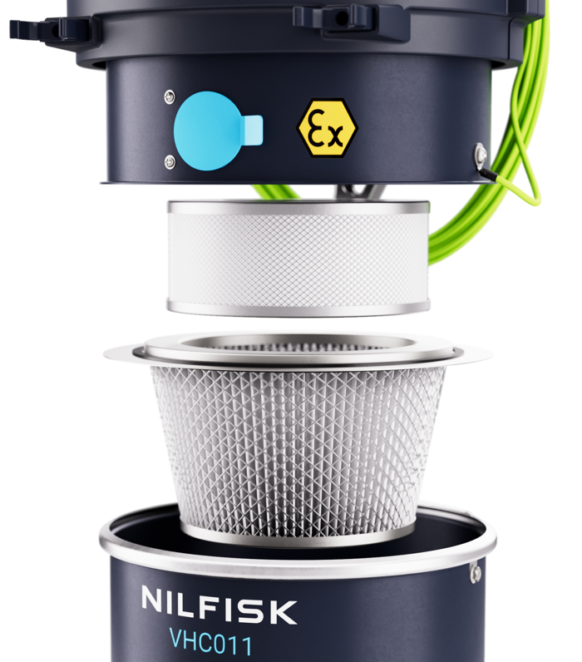
PullClean™
VHC011 Z1 EXA
Αποτε-λεσματικός καθαρισμός φίλτρου
Περιγραφή
Το σύστημα καθαρισμού φίλτρου PullClean™ είναι ένα χειροκίνητο σύστημα με το οποίο ο χειριστής μπορεί εύκολα να καθαρίσει το φίλτρο και να διατηρήσει υψηλή την αποδοτικότητα της απορροφητικής σκούπας
Πώς λειτουργεί
Ο καθαρισμός του φίλτρου πραγματοποιείται με το στόμιο εισόδου του μηχανήματος κλειστό
Τρεις γρήγορες κινήσεις ανοίγματος και κλεισίματος του μπλε πτερυγίου δημιουργούν μια αντίθετη ροή στο φίλτρο, το οποίο καθαρίζεται με αυτόν τον τρόπο
Επαναλάβετε γρήγορα τη διαδικασία καθαρισμού τρεις φορές για τέλειο καθαρισμό του φίλτρου
Αξία και πλεονεκτήματα
Μειωμένη απαίτηση συντήρησης
Σταθερή απόδοση για ταχύτερη εργασία καθαρισμού
Ασφαλής μέθοδος καθαρισμού του φίλτρου χωρίς διακοπή της αναρρόφησης

Slide 15
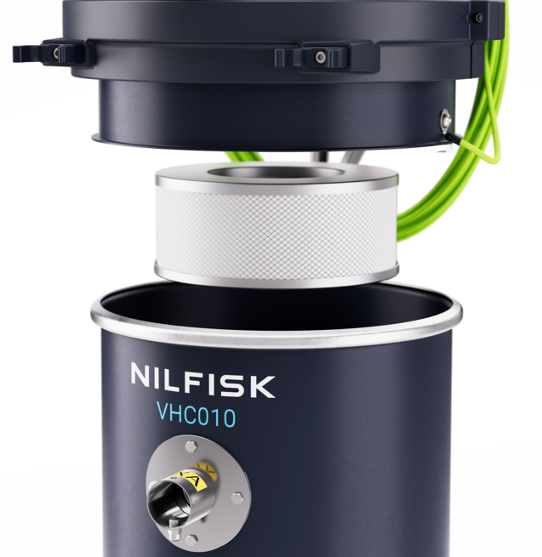
Σύστημα σακούλας ασφαλείας
VHC010 Z1 EXA SBS
Καμία έκθεση στη σκόνη
Περιγραφή
Τα μοντέλα SBS διαθέτουν σύστημα σακούλας ασφαλείας. Αυτό το σύστημα απόρριψης επιτρέπει την απόρριψη του συλλεχθέντος υλικού χωρίς επαφή
με το ίδιο το υλικό
Πώς λειτουργεί
Είναι κατασκευασμένο με φίλτρο φλις CLASS M και ειδικό στόμιο εισόδου σακούλας με βαλβίδα ασφαλείας τύπου γκιλοτίνας, εξωτερικά προστατευμένη από αγώγιμη και ανθεκτική πλαστική σακούλα
Το φίλτρο σακούλας συλλέγει με ασφάλεια το υλικό, ενώ η εξωτερική πλαστική σακούλα προστατεύει τον χειριστή από την επαφή με τον σάκο φιλτραρίσματος κατά τη διαδικασία απόρριψης
Η βαλβίδα τύπου γκιλοτίνα, όταν κλείνει χειροκίνητα, αποφεύγει τυχόν διαρροή σκόνης από το στόμιο εισόδου του συστήματος σακούλας ασφαλείας
Αξία και πλεονεκτήματα
Τέλεια προστασία ανάλογα με τους διάφορους τύπους επικίνδυνης σκόνης
Δευτερεύουσα προστασία με πιστοποιημένο φίλτρο HEPA14
Ασφαλές, εύκολο και γρήγορο σύστημα απόρριψης

Slide 16
4
Αξεσουάρ και προαιρετικά εξαρτήματα

Slide 17
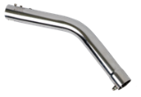
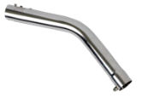
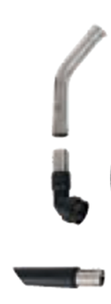

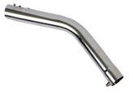

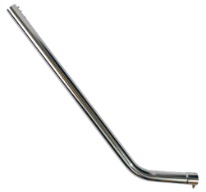
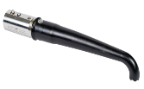


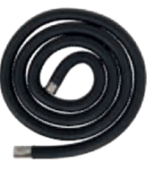
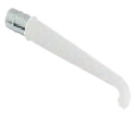

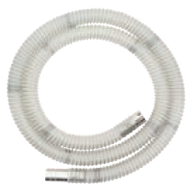
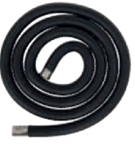


Mini IVS VHC010 Z1 / EXP & VHC011 Z1 / EXP
Σύνδεση EXA
με PIN
Εξαρτήματα EXA Ø40 mm (επίσης για IECEX και CID1)
Αντιστατικός εύκαμπτος σωλήνας
EXA 3 m
Κυρτός σύνδεσμος EXA
Αγώγιμος κώνος EXA
Αντιστατικός εύκαμπτος σωλήνας
EXA 3 m από πολυουρεθάνη FDA
Κυρτός σύνδεσμος EXA AISI 304
Αντιστατικός κώνος σιλικόνης EXA, διαφανής
Επίπεδη διάταξη ψεκασμού EXA AISI 304.300 mm ΝΕΑ
Ακροφύσιο σιλικόνης EXA με μειωτήρα D40-32
Αντιστατικός εύκαμπτος σωλήνας
EXA 3 m
Κυρτός σύνδεσμος EXA AISI 304
Αντιστατικός κώνος EXA AISI 304
Επίπεδη διάταξη ψεκασμού
EXA AISI 304 300 mm ΝΕΑ
Στρογγυλή αντιστατική βούρτσα
EXA AISI 304
Μικρή χειρολαβή EXA (για κυρτό σύνδεσμο) ΝΕΑ
Φορητό ακροφύσιο δαπέδου
EXA AISI 304 300 mm ΝΕΟ
Αντιστατικός εύκαμπτος σωλήνας
EXA 3 m FDA
Κυρτός σύνδεσμος EXA AISI 304
Αγώγιμος κώνος EXA, μαύρος
Επίπεδη διάταξη ψεκασμού EXA AISI 304.300 mm ΝΕΑ
Αγώγιμο ακροφύσιο EXA Ø40-32
Βασικά αξεσουάρ Ø40 mm EXA (διαθέσιμα και σε συνδυαστική έκδοση: CB)
4072400773
Μηχανήματα FDA Ø40 mm EXA
(πλήρες) Ø40 mm
4072400822
Γενικός καθαρισμός
Ø40 mm EXA
4072400824
Μηχανήματα με αγωγιμότητα
Ø40 mm EXA (πλήρες) Ø40 mm
4072400823
2
2
4
2
7
5
5
2
4
4
5
6
3
1
1
3
1
3
1
3

Slide 18
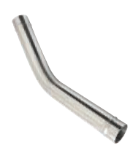

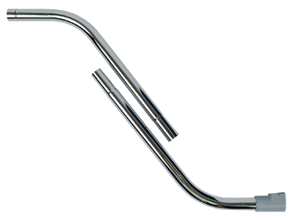



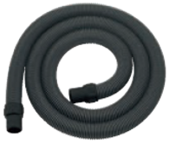

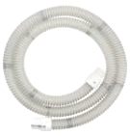



Mini IVS VHC010 & VHC011 για εύφλεκτη σκόνη
Χιτώνιο σύνδεσης ACD
Κιτ εξαρτημάτων ACD Ø40 mm
Εύκαμπτος αγώγιμος σωλήνας 3 m + χιτώνια
Κυρτός σύνδεσμος AISI304
Αγώγιμος κώνος
Βασικό αντιστατικό κιτ ACD Ø40
4072400825
Εύκαμπτος αγώγιμος σωλήνας 3 m + χιτώνια
Κυρτός σύνδεσμος AISI304
Αγώγιμος κώνος
Επίπεδη διάταξη ψεκασμού AISI 304 300 mm ΝΕΑ
Αντιστατικό ακροφύσιο δαπέδου 300 mm ΝΕΟ
Μικρή χειρολαβή AISI 304 2 τμημάτων ΝΕΑ
Στρογγυλή αντιστατική βούρτσα
Γενικό κιτ ACD Ø40
4072400774
Αντιστατικός διαφανής εύκαμπτος σωλήνας FDA 3 m + χιτώνια
Κυρτός σύνδεσμος AISI 304
Αντιστατικός κώνος σιλικόνης FDA
Επίπεδη διάταξη ψεκασμού AISI 300 mm ΝΕΑ
Μειωτήρας Ø40/Ø32 SS
Εύκαμπτο ακροφύσιο με δυνατότητα αποστείρωσης σε αυτόκλειστο Ø32
Κιτ ACD Ø40 για μηχανήματα FDA
4072400826
2
5
2
6
5
6
3
3
2
1
1
3
1
4
7
4

Slide 19
Θήκη αξεσουάρ
Θέση στάθμευσης
Περιγραφή
Τέσσερα πρακτικά και στιβαρά κλιπ, δύο σε κάθε πλευρά,
χρήσιμα για την εύκολη μεταφορά έως και 4 εργαλείων
Πώς λειτουργεί
Όταν το IVAC είναι σταθμευμένο, η νέα μικρή χειρολαβή και
το ακροφύσιο δαπέδου μπορούν να αποθηκευτούν εύκολα στη θήκη αξεσουάρ
Αποσυνδέστε τον εύκαμπτο σωλήνα από το στόμιο εισόδου
του IVAC και τη λαβή για ευκολότερη τοποθέτηση
Αποσυνδέστε ογκώδη εξαρτήματα, όπως χειρολαβή και ακροφύσιο δαπέδου, πριν μετακινήσετε τα μηχανήματα
Αξία και πλεονεκτήματα
Τα αξεσουάρ πάντα σε κοντινή απόσταση
Στάθμευση με ελάχιστη κατάληψη χώρου
Στην εικόνα φαίνεται η ηλεκτρική έκδοση

Slide 20
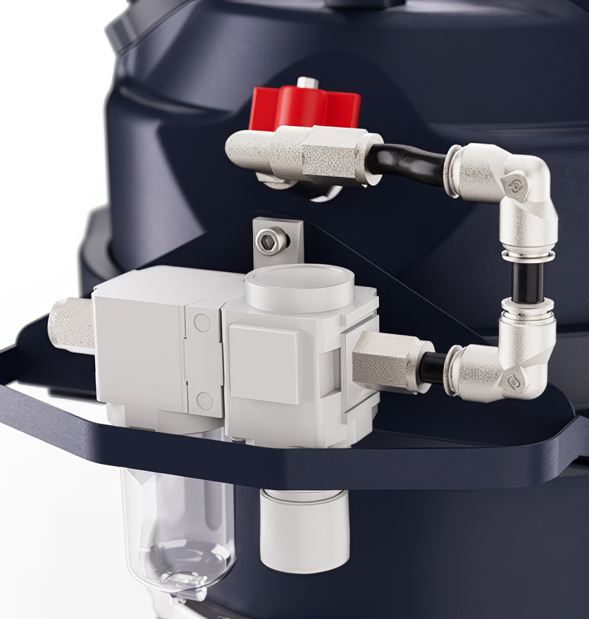
Ορισμός προϊόντος
Νέο κιτ ρυθμιστή πίεσης
Κιτ ρυθμιστή πίεσης
Περιγραφή
Το προαιρετικό κιτ ρυθμιστή πίεσης μπορεί να εγκατασταθεί
εύκολα, με τη χρήση των βιδών του στηρίγματος αξεσουάρ
Πώς λειτουργεί
Ρυθμίστε την κατάλληλη πίεση παροχής μειώνοντας στην επιθυμητή τιμή (5-6 bar)
Παρέχει πάντα τη μέγιστη απόδοση ελέγχοντας την απώλεια πίεσης της γραμμής παροχής
Συνιστάται όταν το IVAC είναι συνδεδεμένο μακριά από την κεντρική γραμμή παροχής πεπιεσμένου αέρα
Αξία και πλεονεκτήματα
Είναι μικρό, συμπαγές και εύκολο στην εγκατάσταση
Είναι εργονομικό και καλά προστατευμένο
Διασφαλίζει πάντα την καλύτερη απόδοση

Slide 21
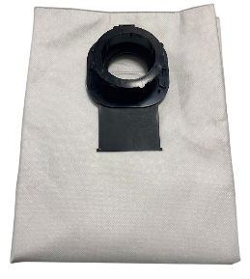
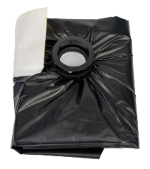

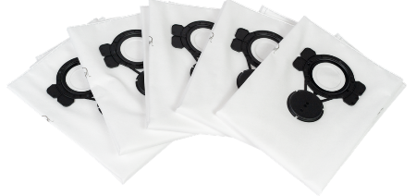
Φίλτρα VHC010 Z1 EXA
Ανταλλακτικά φίλτρα και σακούλες φίλτρων για VHC010
HEPA H14
4081701910
Όλες οι εκδόσεις του
VHS010
(σώμα 10)
Standard
107419592
VHC010 Z1
5PC
Σύστημα σακούλας σκόνης
4089101208
VHC010 Z1 DBS
5PC
Σύστημα σακούλας ασφαλείας
4089101209
VHC010 Z1 SBS
5PC
Ανταλλακτικό φίλτρο HEPA14: 4081701910 (μόνο φίλτρο)
Φίλτρο φλις 5 PC: 107419592 (στάνταρ μοντέλα)
Φίλτρο φλις 5 τμχ + βαλβίδα τύπου γκιλοτίνας 4089101208 (μόνο στάνταρ μοντέλα)
Σύστημα σακούλας ασφαλείας 5 τμχ: 4089101209 (μόνο μοντέλα SBS)
* Ανατρέξτε στο εγχειρίδιο χρήσης και στη λίστα ανταλλακτικών για τα κιτ συντήρησης και ανταλλακτικών

Slide 22
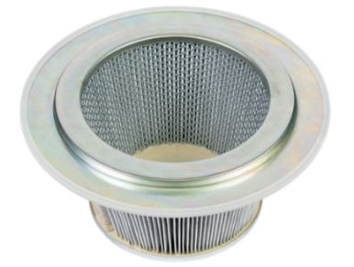
Φίλτρα VHC011 Z1 EXA
Ανταλλακτικά φίλτρα για VHC011
HEPA H14
4081701910
Περιλαμβάνεται
στις εκδόσεις
VHC011
AU
Standard
4081701855*
VHC011
Ανταλλακτικό φίλτρο HEPA14: 4081701910
Kύριο φίλτρο κατηγ. M: 4081701855
Kύριο φίλτρο κατηγ. M PTFE: 4081701856
* Ανατρέξτε στο εγχειρίδιο χρήσης και στη λίστα ανταλλακτικών για τα κιτ συντήρησης και ανταλλακτικών

Slide 23
5
Τεχνικές προδιαγραφές

Slide 24
Τεχνικά στοιχεία EU
Mini IVS με πεπιεσμένο αέρα
Τεχνικά στοιχεία | Μονάδα | VHC010 Z1 EXA | VHC010 Z1 EXA SBS | VHC010 Z1 EXA 2X SBS | VHC011 Z1 EXA | VHC011 Z1 EXA AU | VHC011 Z1 EXA 3X
PN |  | 4061300042 | 4061300043 | 4061300044 | 4061300045 | 4061300046 | 4061300047
Κατανάλωση αέρα | NL/min | 630 | 630 | 630 | 630 | 630 | 630
Πίεση τροφοδοσίας | Bar | 6 | 6 | 6 | 6 | 6 | 6
Μέγιστη ροή αέρα | L/min – m³/h | 2033 – 122 | 2033 – 122 | 2033 – 122 | 2033 – 122 | 2033 – 122 | 2033 – 122
Ροή αέρα με εύκαμπτο σωλήνα 3 μέτρων | L/min – m³/h | 110 | 110 | 110 | 110 | 110 | 110
Μέγ. αναρρόφηση | kPa – mbar | 34 – 340 | 34 – 340 | 34 – 340 | 34 – 340 | 34 – 340 | 34 – 340
Ø εύκαμπτου σωλήνα παροχής αέρα εξωτερικά-εσωτερικά | μm | 12-10 | 12-10 | 12-10 | 12-10 | 12-10 | 12-10
Στάθμη ηχητικής πίεσης | dB(A) | 70 | 70 | 70 | 70 | 70 | 70
Χωρητικότητα δοχείου | L | 30 | 30 | 30 | 15 | 15 | 15
Κύριος τύπος φίλτρου |  | Φλις κατηγορίας M | SBS | SBS | Φυσίγγιο M CLASS | Φυσίγγιο M CLASS | Φυσίγγιο M CLASS
Επιφάνεια κύριου φίλτρου | cm² | – | – | – | 9000 | 9000 | 9000
Ανάντη φίλτρο HEPA H14 | cm² | 12000 | 12000 | 12000 | – | 12000 | –
Στόμιο εισόδου | mm | EXA 40 | EXA 40 | EXA 40 | EXA 40 | EXA 40 | EXA 40
Μήκος x Πλάτος x Ύψος | cm | 44 x 43 x 83 | 44 x 43 x 83 | 44 x 43 x 83 | 44 x 43 x 83 | 44 x 43 x 83 | 44 x 43 x 83
Βάρος | kg | 17 | 17 | 17 | 19 | 19 | 19

Slide 25
6
Ονομασία και ιεραρχία προϊόντων

Slide 26
Ονομασία και ιεραρχία προϊόντων
L3 = Πεπιεσμένος αέρας
L4 = VHC01 ATEX
L5 = VHC010 ATEX
L6: • VHC010 Z1 EXA
• VHC010 SBS Z1 EXA
L5 = VHC011 ATEX
L6: • VHC011 Z1 EXA
• VHC011 Z1 EXA AU
L5 = VHC010 EXP
L6: • VHC010 EXP
• VHC010 SBS EXP
L5 = VHC011 EXP
L6: • VHC011 EXP
• VHC011 EXP AU
VHC010 Z1 EXA SBS
C:
με λειτουργία πεπιεσμένου αέρα
0: Ασφαλής απόρριψη
1: Πνευματική αντλία
Ακρωνύμια
0: Πλατφόρμα 320 mm
VHC011 Z1 EXA
*L4 = VHC01
L5 = VHC010
L6: • VHC010 CD
• VHC010 CD SBS
L5 = VHC011
L6: • VHC011 CD
• VHC011 CD AU
C:
με λειτουργία πεπιεσμένου αέρα
1: Έκδοση PullClean™
1: Πνευματική αντλία
Ακρωνύμια
0: Πλατφόρμα 320 mm
* Μοντέλο χωρίς HazLoc/Atex κατόπιν αιτήματος

Slide 27
Κωδικοί προϊόντων και εκδόσεις που διατίθενται κατά την ημερομηνία λανσαρίσματος
Τύπος μοντέλου | PN
4061300052 | VHC010 | Παγκόσμιος
4061300053 | VHC011
4061300042 | VHC010 Z1 EXA | ΕΕ
4061300043 | VHC010 Z1 EXA SBS
4061300044 | VHC010 Z1 EXA 2X SBS
4061300045 | VHC011 Z1 EXA
4061300046 | VHC011 Z1 EXA AU
4061300047 | VHC011 Z1 EXA 3X

Slide 28
7
Η εταιρική ευθύνη

Slide 29



Η εταιρική ευθύνη
Χωρίς εκπομπές κατά την παραγωγή
Ανακυκλώσιμο μέταλλο και μέρη
Όλα τα μέρη (εκτός από τα φίλτρα) είναι κατασκευασμένα από ανακυκλώσιμα υλικά

